Slide 1



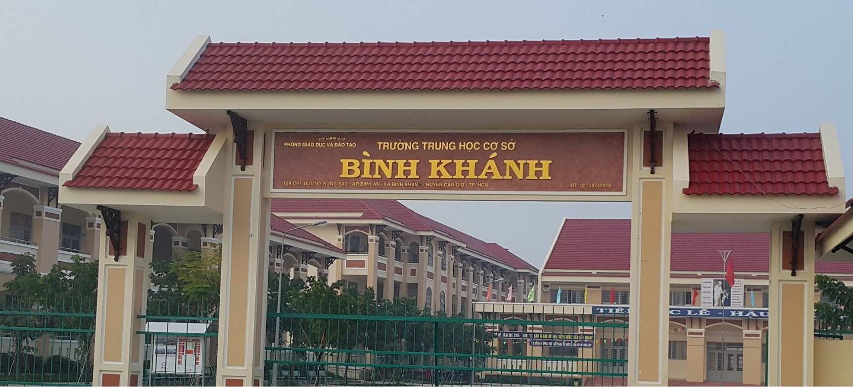
TRƯỜNG THCS BÌNH KHÁNH
MÔN HỌC ÂM NHẠC 9
Người thực hiện: Huỳnh Quốc Bảo

Slide 2

Dân ca là bài hát do nhân dân lao động sáng tác
Và thường được phổ từ những câu thơ lục bát ?
A
A
ĐÚNG
ĐÚNG
B
SAI

Slide 3
Ta có số chỉ nhịp là ¾, vậy mỗi ô nhịp có 2
phách đúng hay sai ?
A
1 cung
B
B
Nửa cung
Nửa cung

Slide 4
Dấu liên kết các nốt không cùng cao độ gọi là
dâú luyến đúng hay sai ?
A
A
Đúng
Đúng
B
Sai

Slide 5
Trong dãy 7 âm tự nhiên có 2 cặp âm liền bậc,
có khoảng cách cao độ là nửa cung ?
A
Rê- Mi, Son- La
B
B
Mi- Pha, Si- Đô
dấu hoá bất thường

Slide 6
Giọng Rê thứ hòa thanh có bậc VII tăng
nửa cung, đó là âm gì ?
A
Âm Rê thăng
B
B
Dấu thăng, dấu giáng, dấu bình.
Âm Đô thăng

Slide 7
Tiết 14
Âm nhạc thường thức
Một số ca khúc mang âm hưởng dân ca

Slide 8
Âm nhạc thường thức:
Một số ca khúc mang âm hưởng dân ca
* Đặc điểm:
Là những ca khúc mới do nhạc sĩ dùng chất liệu dân ca để sáng tác nên.
Đặc điểm của những ca khúc mang âm hưởng dân ca?
Dân ca và ca khúc mang âm hưởng dân ca khác nhau ở đặc điểm nào?
Dân ca | Do nhân dân sáng tác, không rõ tác giả | Được lưu truyền rộng rãi không có bản gốc, có nhiều dị bản
Ca khúc mang âm hưởng dân ca | Do nhạc sĩ cụ thể sáng tác | Có bản gốc người nhạc sĩ phải hát theo bản nhạc đó

Slide 9
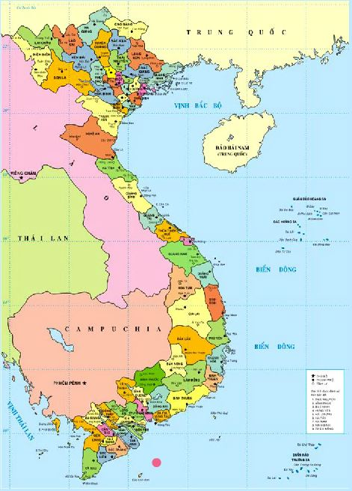
1/ Ca khúc mang âm hưởng dân ca miền núi phía Bắc
Từ rừng xanh cháu về thăm lăng Bác (N & L: H.Long - H.Lân)
Tiếng hát giữa rừng Pác Bó (N & L: Nguyễn Tài Tuệ)
2/ Ca khúc mang âm hưởng dân ca đồng bằng Bắc Bộ
Màu áo chú bộ đội (Nhạc và lời: Nguyễn Văn Tý)
Đất nước lời ru (N & L: Văn Thành Nho)
Đất nước ta gồm mấy vùng dân ca chính?
3/ Ca khúc mang âm hưởng dân ca miền Trung
Điệu lí quê em (N & L: Thái Nghĩa)
Miền Trung nhớ Bác (N & L: Thuận Yến)
4/ Ca khúc mang âm hưởng dân ca Tây Nguyên
Tiếng chim trong vườn Bác (N & L: Hàn Ngọc Bích)
Sông Đắc-krông mùa xuân về (N & L: Tố Hải)
5/ Ca khúc mang âm hưởng dân ca Nam Bộ
Như sao sáng ngời (N & L: Tr­ương Quang Lục)
Cô gái Sài Gòn đi tải đạn (N & L: Lư Nhất Vũ)

Slide 10
Tiết 14: - Âm nhạc thường thức
Một số ca khúc mang âm hưởng dân ca
* Vai trò:
Dễ đi vào lòng người do mang đậm nét âm nhạc cổ truyền, đậm bản sắc dân tộc.
Góp phần làm đời sống âm nhạc thêm phong phú, độc đáo.
Vai trò của ca khúc mang âm hưởng dân ca?

Slide 11


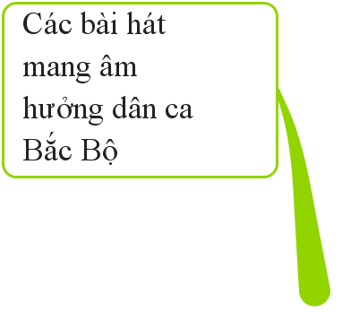


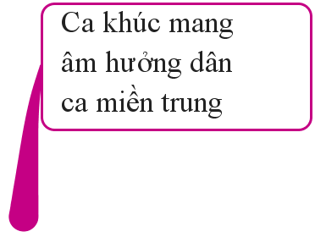









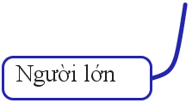

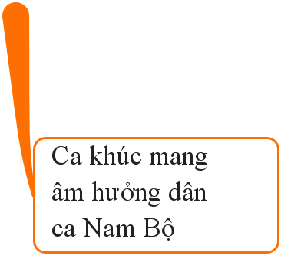





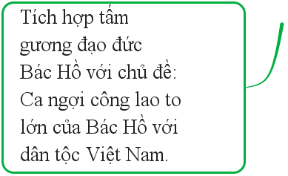





Slide 12

Dặn dò về nhà
Kể tên một số bài hát mang âm hưởng dân ca.
Ôn tập các bài hát và các bài TĐN đã học.

